Slide 1

Реализация базовых алгоритмов и структур данных на языке Java. сортировка шелла.
Чернавский Алексей, гр. 1541б

Slide 2


Разработка программы
JavaFX SceneBuilder 2.0

Slide 3
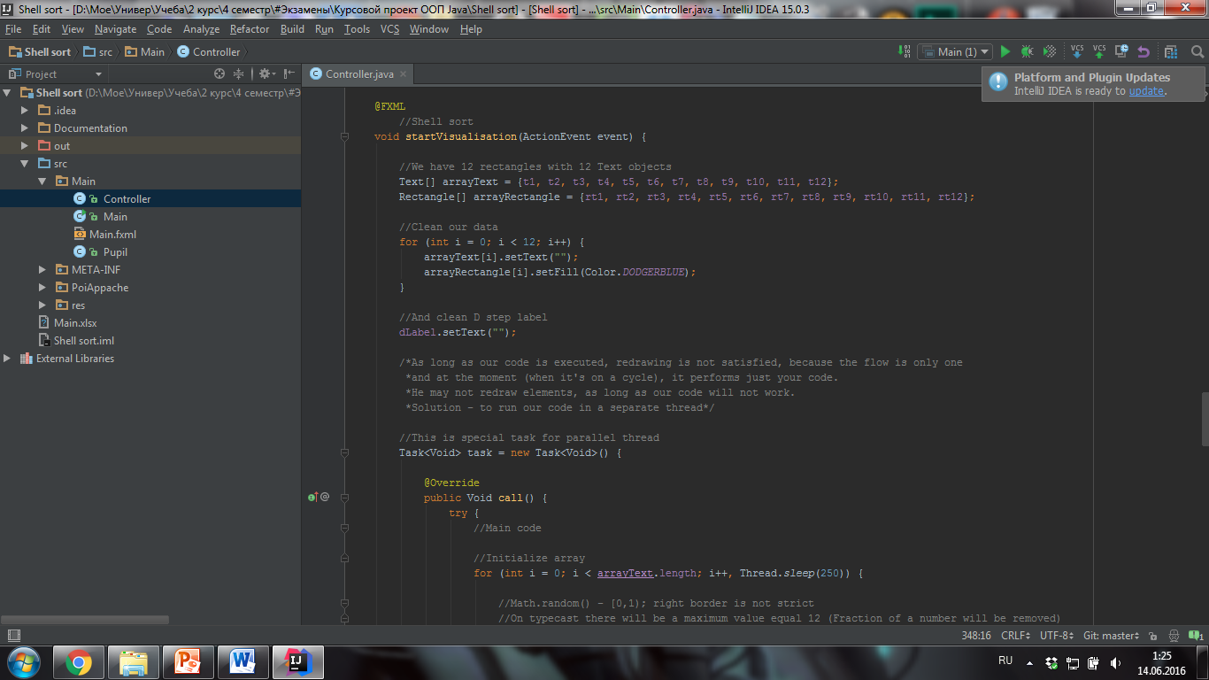

Slide 4
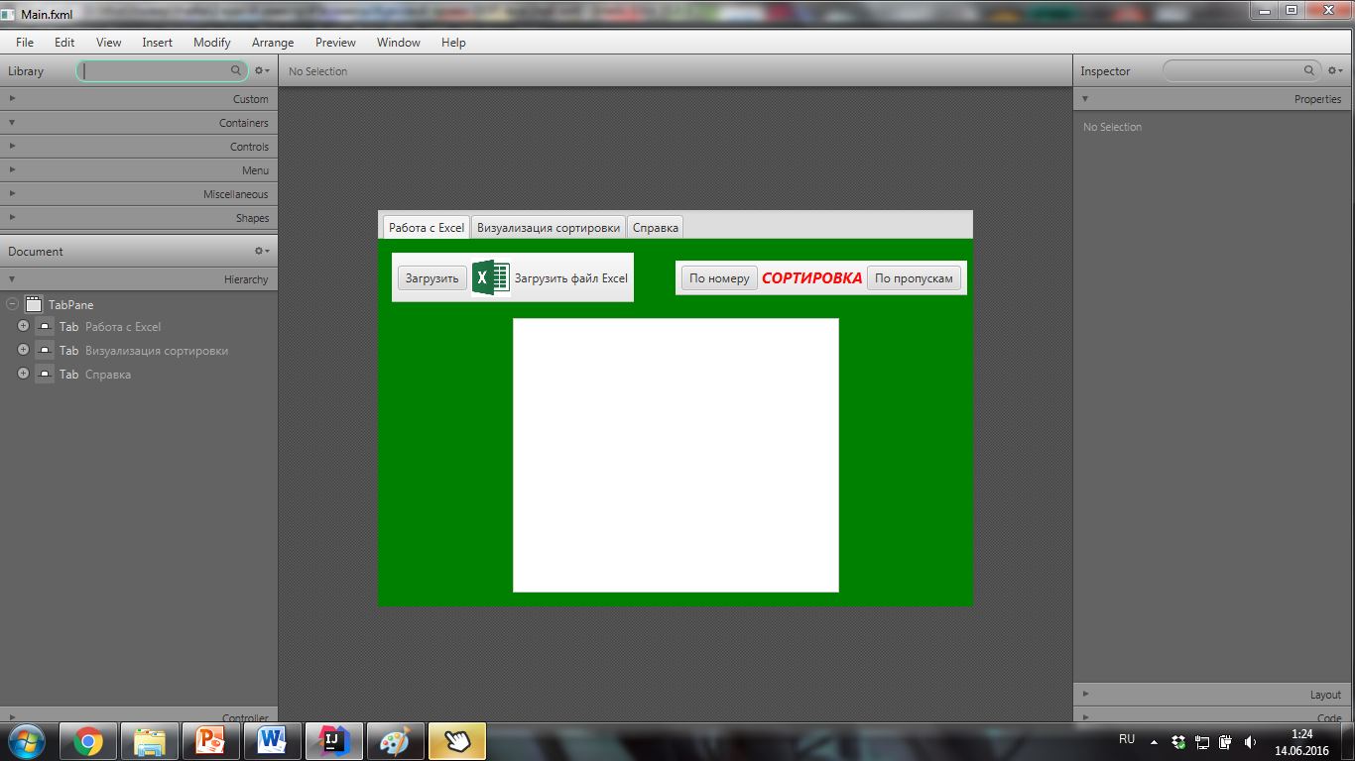

Slide 5
Цели курсового проекта
Изучить парадигмы ООП, основные понятия и принципы работы с объектами, классами и интерфейсами.
Получить навыки разработки приложений на объектно-ориентированном языке программирования Java
Разработать программный продукт, реализующий базовый алгоритм сортировки структуры данных, используя сортировку Шелла

Slide 6
Задачи курсового проекта
Спроектировать программный продукт
Написать программный код продукта
Разработать интерфейс продукта
Протестировать программный продукт
Отладить программный продукт

Slide 7


Система контроля версий
Git версии 2.7.3
GitHub –
облачный сервис
для программистов

Slide 8
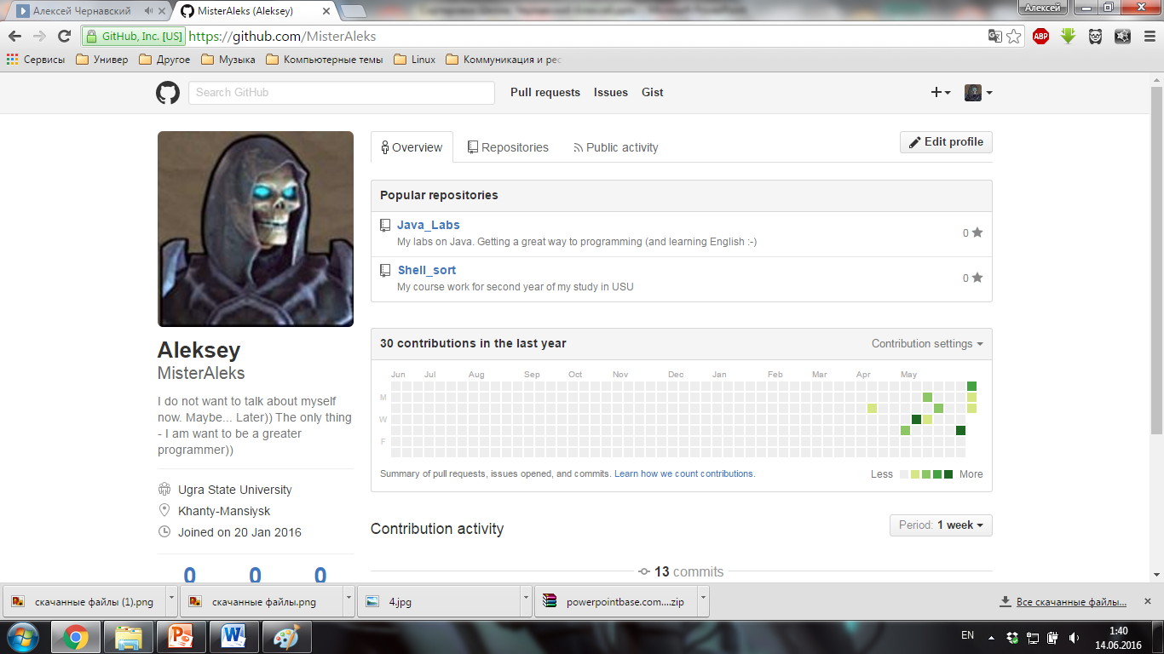

Slide 9
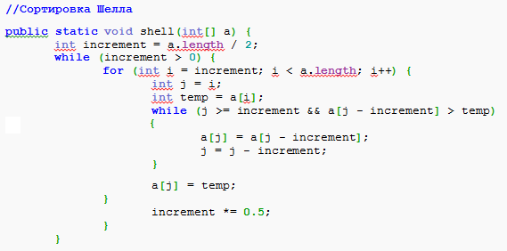
Код сортировки Шелла

Slide 10
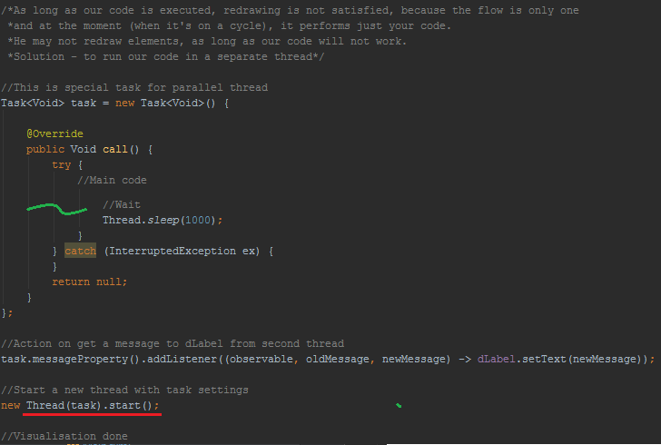
Код дополнительного потока

Slide 11
Тестирование программы
Действие | Ожидаемый результат | Реальный результат
Загрузка файла в таблицу | Открытие файла | Отсутствие обработки исключения файла. Ошибка в консоли, работоспособность не потеряна (недочет)
Сортировка пустой таблицы | Бездействие | Ошибка в консоли, работоспособность не потеряна (недочет)

Slide 12
Отладка программы
Действие | Результат | Ошибка | Локализация ошибки | Способ исправления
Открытие файла (нажатие на кнопку «Загрузить») | Бездействие (ошибка в консоли) | Отсутствие либо неправильный формат файла | Class Controller Method openExcel | Добавлен try{} catch{} обработчик на открытие файла
Нажатие на кнопку сортировки массива при отсутствии значений | Бездействие (ошибка в консоли) | Невозможно отсортировать пустую таблицу | Class Controller Methods: sortByNumber sortByMisses | Добавлен обработчик на проверку данных в массиве

Slide 13
Заключение
В ходе выполнения данного курсового проекта был спроектирован и реализован программный продукт «Shell sort», который позволяет наглядно показать базовый алгоритм сортировки Шелла

